Slide 1



Parallax Mapping
Guilherme Utiama
Peter Brendel

Slide 2

Tópicos
O que é parallax mapping?
Características
Comparações
Shaders
Código final

Slide 3
O que é parallax mapping?
O mapeamento de paralaxe cria a ilusão de profundidade em uma superfície plana. Ao fazer isso, é possível alcançar um maior realismo com pouco impacto no desempenho do jogo.
É comumente usado em texturas de pedra ou tijolo.
É uma técnica de sombreamento que desloca a altura individual de um pixel de uma superfície, de modo que quando você olha para ele em um ângulo, os pontos altos obscurecem os pontos baixos atrás deles, parecendo tridimensional.

Slide 4
Características
Técnica que aumenta os detalhes da superfície texturizada e dá uma sensação de profundidade.
Ele é melhor em transmitir sensação de profundidade.
As coordenadas de textura de cada pixel são ajustadas no momento da renderização para criar uma ilusão de profundidade à medida que o olho do espectador se move através de uma cena.
Aplicado a texturas de renderização 3D, como videogames.

Slide 5
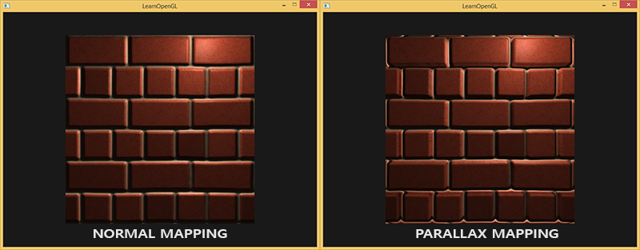
Comparações

Slide 6
Shaders
Shaders são um conjunto de instruções normalmente para o GPU que definem o comportamento da superfície dos objetos na tela. Basicamente, são estes “micro-aplicativos” que aplicam efeitos como os reflexos do ambiente na lataria de um carro ou a movimentação da água enquanto um personagem está nadando.

Slide 7
Aplicação do parallax mapping
Aplicação do mapeamento em uma textura/superfície...

Slide 8
Obrigado
UDESC – Universidade do Estado de Santa Catarina
guilherme.utiama@edu.udesc.br
peter.brendel@edu.udesc.br

